Slide 1
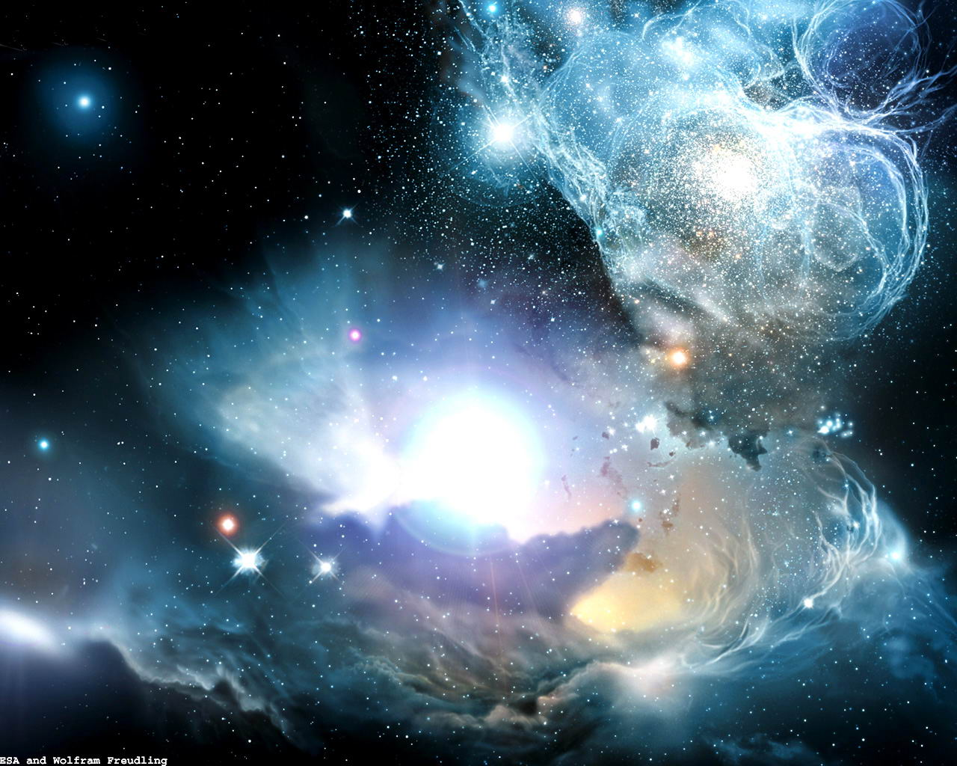

КСРО-ның Iшкі Предикторы
Әділ болып: есте сақтау, сезу, ойлану, әрекет қылу = бүкіл Жерді өзгеруі
Ғаламдық тарихи процесс және ондағы басқару
11 шілде, 2020 жыл

Slide 2
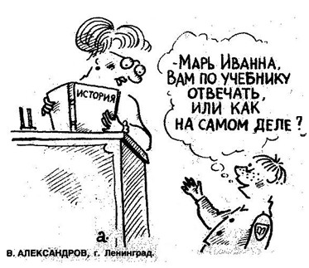
Марь Иванна, сізге оқулық
бойынша жауап береин ба,
немесе шынымен
болғаны айтып беру керек па?
тарих

Slide 3
1-тақырып: Тарихи миф және объективті шындық - өткен дәуір мұрасы
Ғылыми теорияның оған сәйкес келмеуі үшін бір факт жеткілікті.
Көптеген фактілер тарихи өткеннің жалпы қабылданған тұжырымдамасына барлық өзгертулермен «сәйкес кельмейді». Мұның бәрі түк те емес: діни тарихи миф қатты тұр...

Slide 4
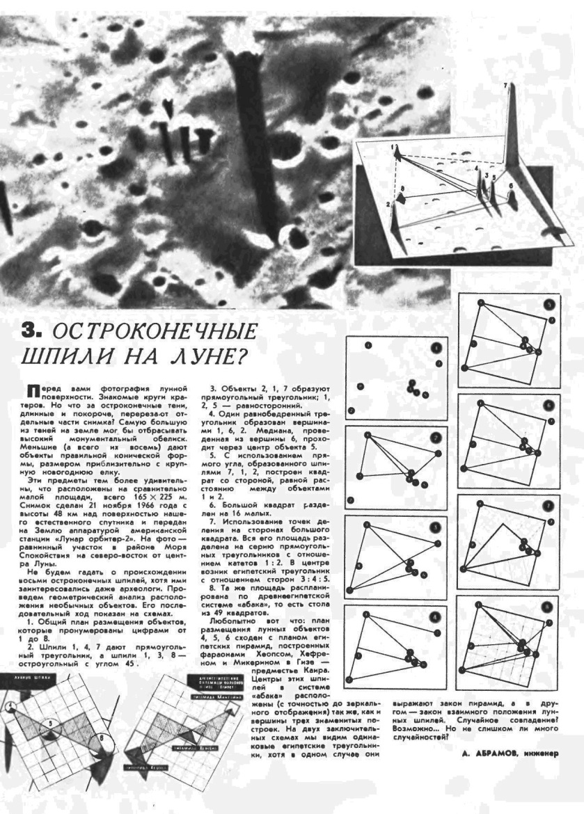
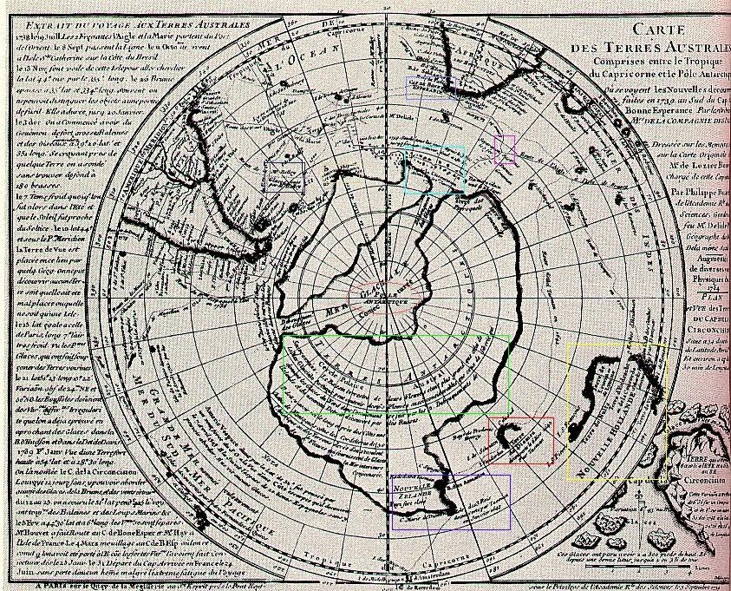
Тарихи мифке «кірмейтін» фактілер, - 1: мүмкін емес болмайтын нәрсе
Ол қайдан шыққан?
Ол кезде ашылмаған жерлерді бейнелейтін бірнеше ортағасырлық карталардың бірі: Антарктида (мұз қабықсыз көрсетілген), Австралия және Оңтүстік Америка, Дрейк пен Магеллан бұғазы.
«Техника – молодёжи» журналы № 5, 1969. Айдағы сүмбі өрмекшілер - олар Гизадағы пирамидалар комплекске қарай айналы болып орналастырылған.

Slide 5
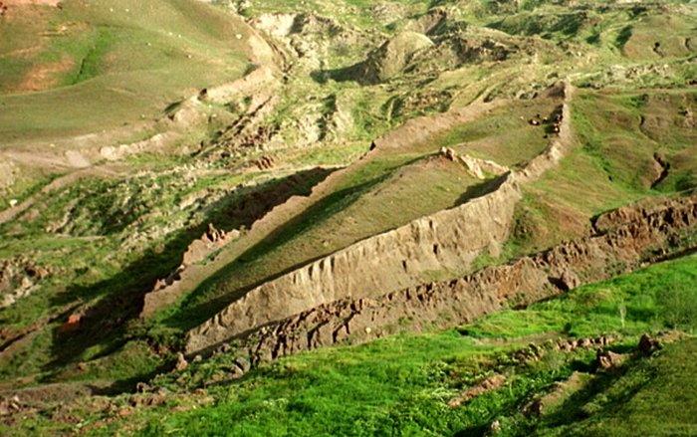
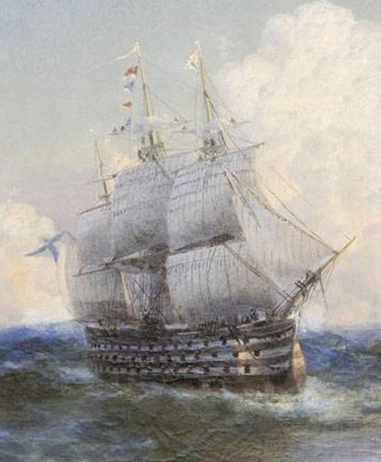
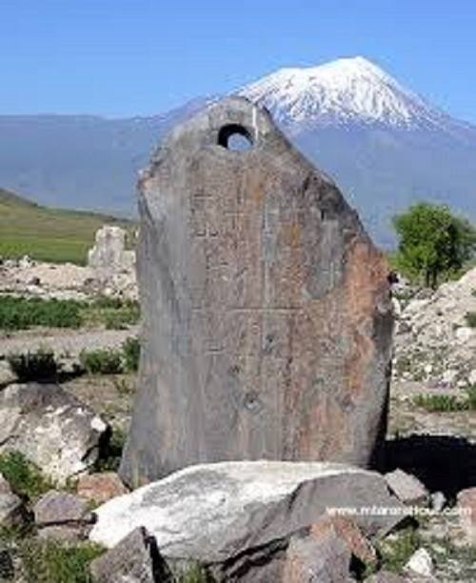
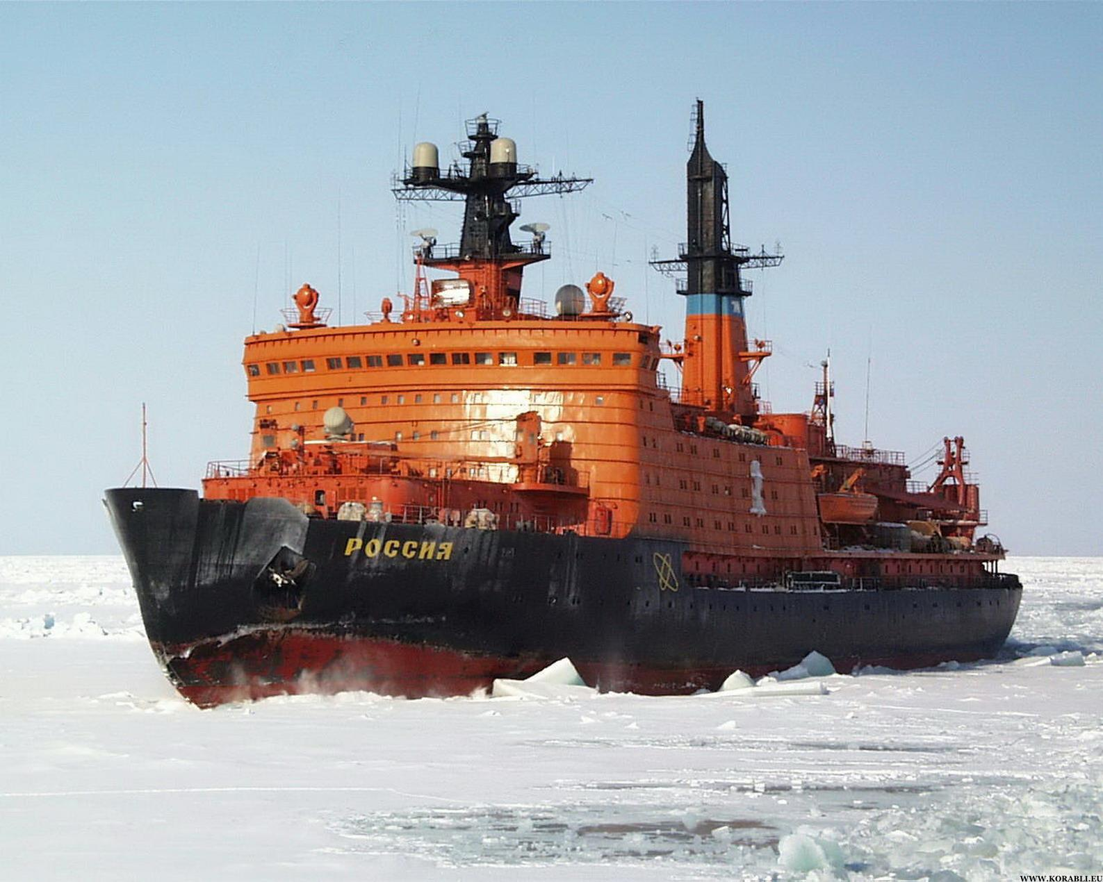
Тарихи мифке «кірмейтін» фактілер, — 2: Нұх кемесі болған ба?
Арарат тау бөктеріндегі
Нұх кемесі (???)
Хабарланғандай, қазба жұмыстары кезінде табылған нәрселер: тас болып қалған корпустық құрылымдар мен якорлар.
Нұх кемесі - бұл бүкіл ағаштан жасалған кеме, мөлшері "Ресей" мұзжарғышына жақын, сыйымдылығы (корпус көлемі) 19 ғасырдың ортасындағы үш қабатты кемелерден 3-4 есе үлкен - бұл біздің өркениеттің ең үлкен ағаш кемелері. Қайда және қалай?

Slide 6
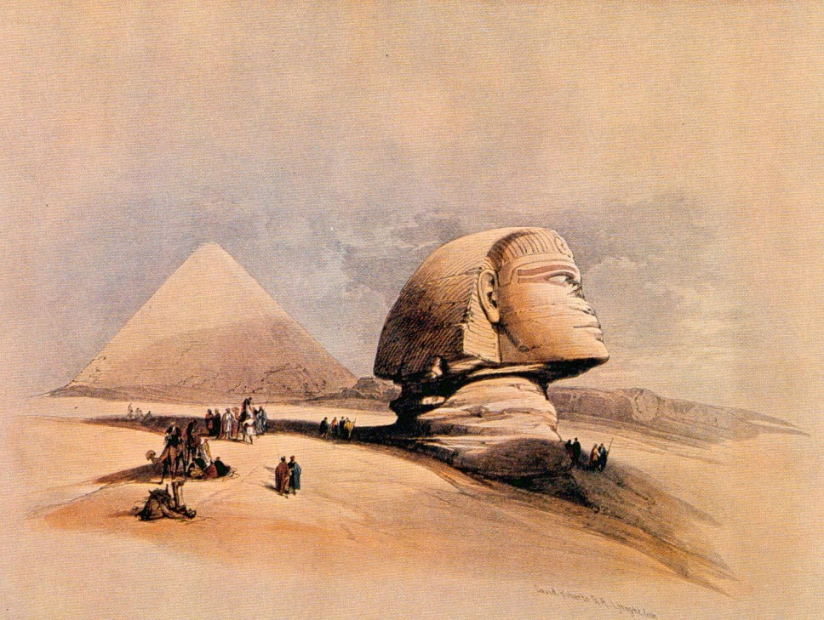
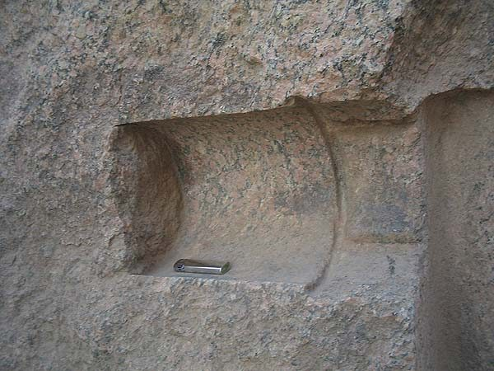
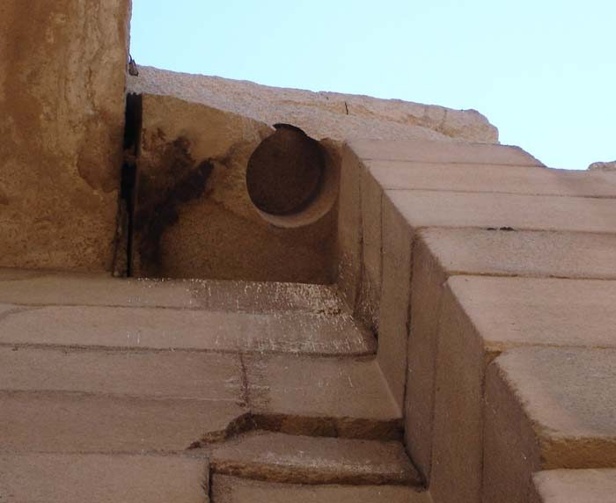
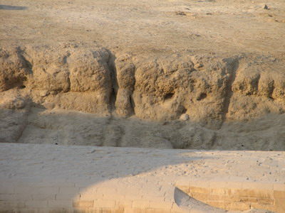
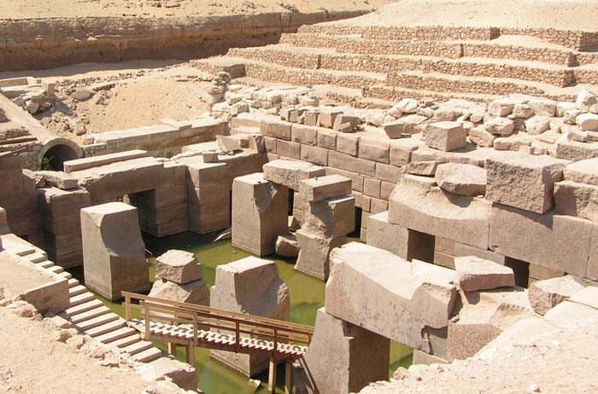
Тарихи мифке «кірмейтін» фактілер — 3: ежелгі Мысыр
1839 Дэвид Робертс акварель (заттың өзінен)
Жоғарыда: мыс құралдарымен қолмен жасалған ба?
Төменде: неге технологияның тозуы кенеттен пайда болуы мүмкін? - монолиттердің үстінде жұқа тастан қисық қойылған тастар.
Біздің күндеріміз: Сфинкстің негізі - судың (дауылдың) эрозиясы. Қайда және қалай?

Slide 7
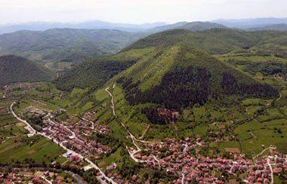
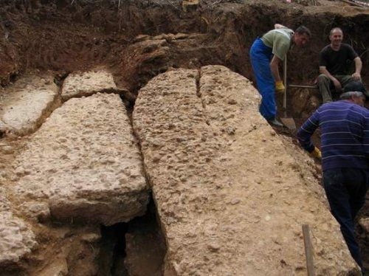
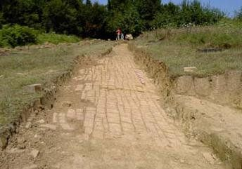
Тарихи мифке «кірмейтін» фактілер, — 4:
Босниядағы пирамидалар
Босниядағы пирамидалар.
Бетон блоктардан салынған, қалыңдығы 1 метрден асатын жер қабатымен жабылған. Боснияның табиғи жағдайында осындай жер қабатының пайда болуы шамамен 10-12 мың жыл өту керек.
Егер тарихтың шынайы культтік нұсқасын мойындайтын болсақ, онда ол кезде бұл пирамидаларды салатын адам болған жоқ.

Slide 8
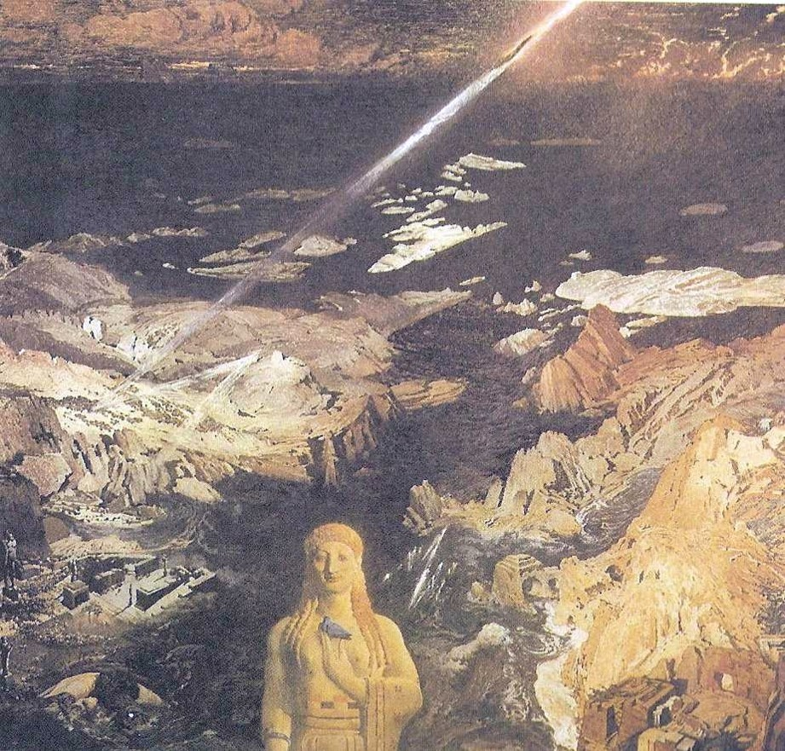
Тарихи мифке «кірмейтін» фактілер, — 5: жаһандық апат
Тарихтың барлық осындай құпияларын не түсіндіреді:
Шамамен 13000 жыл бұрын жаһандық геофизикалық апат орын алды, оның барысында Антарктида оңтүстік полюске «кеткен», Мысыр солтүстікке тропиктерді және нөсерді тастап «кеткен», құрғақ болып қалған. Бүкіл Жер беті өзгерді. Бұл Якутияда мәңгі аяздың пайда болуын және «жаңа мұздатылған мамонттардың шөгінділерін» түсіндіреді.
Осылайша, өткен жоғары дамыған әлемдік өркениет апатқа ұшырылды.
Л. Бакст. «Ежелгі сұмдық» (лат. «Terror Antiquus») . 1908 ж. — Орыс мұражайы.

Slide 9
2-тақырып: Тарих ғылымы немен және қалай айналысады - өткенде шынымен не болғанын білу проблемалары.
Тарих өзінің толығымен өмір сүрген барлық адамдардың өмірбаяндарының жиынтығы болып табылады.
Бұл қасиетте тек Құдай ғана біледі.
Біз шектеулі адамдардың өмірбаянынан алынған фактілер мен қиялдар үлгілеріне қол жеткізе аламыз және сәйкесінше, ғылыми болу үшін фактілер мен өмірбаяндарды таңдау қандай талаптарды қанағаттандыруы керек деген сұрақ туындайды.

Slide 10
Тарих ғылымының негізгі мәселесі және оның жаратылыстанудан түбегейлі айырмашылығы.
Тарих ғылымы қандай-да бір жолмен қазіргі жоқты зерттейді, бірақ:
немесе біз білетін және түсіндіре алатын қалдырған іздер;
не із қалдырды, бірақ олар бізге белгісіз;
немесе біз көре алмайтын іздер.
«Армян радиосы туралы» сериясындағы тарих туралы әзіл:
Тбилиси радиосы Тбилисидегі қазба жұмыстары кезінде сымның табылғанын хабарлады, бұл ежелгі грузиндерде телеграф болғанын көрсетеді.
Бұған жауап ретінде Армян радиосы ежелгі армян қоныстарының қазбаларында сым табылмағанын және бұл ежелгі армяндардың сол күндері сымсыз телеграфты қолданғанын куәландырады.
Егер сіз физика немесе биологияда бірдеңені түсінбейтін болсаңыз, онда көптеген жағдайларда сіз экспериментті қайталай аласыз немесе жаңа эксперимент орнатып, нәтижелерді қайта қарастырып, қайта ойластыра аласыз.
Егер бұрын қандай-да бір оқиға болған болса, онда сіз оны жаңадан өндіріп алмайсыз, тек «үнсіз» іздер мен артефактілерді іздеп, түсіндіре аласыз, сонымен қатар олар туралы оқиғалар мен жалған мәліметтердің тірі дәлелін таба аласыз. Алайда, оқиғалардың куәгерлері оларды және дәуірді өз түсінумен сипаттады, сондай-ақ кейбір ішкі цензураның әсерінен немесе әдейі жалған, әлеуметтік тапсырысты орындайды.

Slide 11
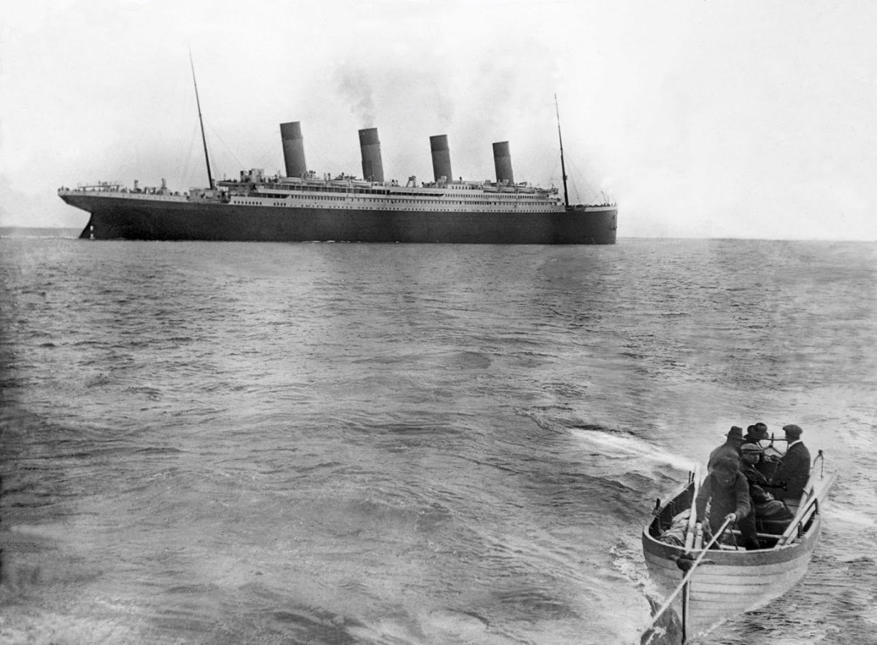
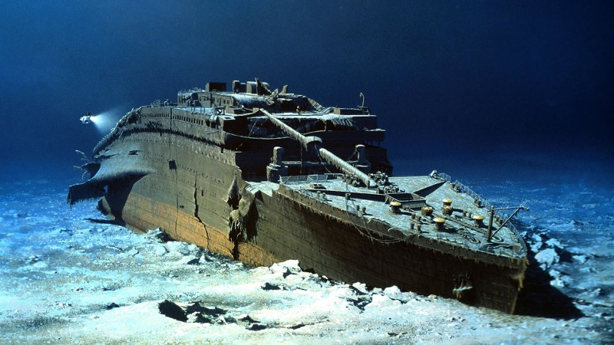
Бұл қалай болуы мүмкін? - «Нәтижесіздік» романын танымал емес жазушы Морган Робертсон «Титаниктің» апатқа ұшырағанынан 14 жыл бұрын жазған
Нағыз «Титаник» - әлемдегі ең үлкен, үш бұрандалы, төрт құбырлы, ең сәнді жолаушылар лайнері алғашқы трансатланттық саяхатта айсбергпен соқтығысу салдарынан апатқа ұшыраған. Борттағы адамдарды құтқаруға қайықтар жетіспеді.
Робертсон ойлап тапқан «Титан» - әлемдегі ең үлкен, үш бұрандалы, төрт құбырлы, ең сәнді жолаушылар лайнері, бірінші трансатланттық саяхатта айсбергпен соқтығысу салдарынан апатқа ұшыраған. Борттағы адамдарды құтқаруға қайықтар жетіспеді.
Титаниктің соңғы фотосуреттерінің бірі және мұхит түбіндегі қоқыстардың көрінісі ...
Оң - себепсіз кездейсоқ сәйкестік? - немесе тарихтын ағыны алгоритмдік болуы мүмкін, сондықтан оқиғаларды болжай алгоритмдер жүзеге асу болуы мүмкін ба?

Slide 12
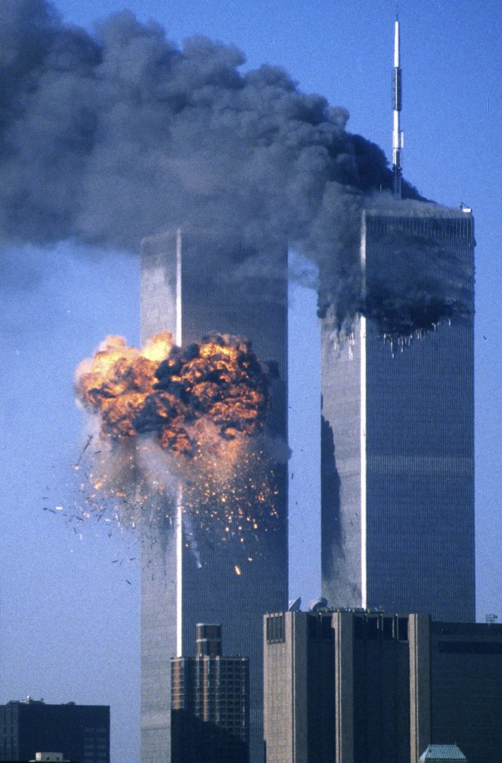

Бұл қалай болуы мүмкін? - Журнал 2011 жылғы 11 қыркүйектен 1 апта бұрын жарияланды

Slide 13
Сонымен қатар, саяси фактор тарихи ғылымға әсер етеді:
«Одан әрі бізге тарихті білуге ​​мүмкіндік бермейді. Ресей үкіметі, алдын ала көре білетінді кері болған сияқты, келешекті емес, бірақ өткенді жақсы көреді» — А.И. Герцен.
Бірақ бұл А.И. Герцен кезеңіндегі Ресей үкіметіне ғана қатысты емес.
Кез-келген қоғамның билеуші ​​«элитасына» сенімді тарих керек жоқ: оның мәртебесін негіздеу және саясатын негіздеу үшін тарихи миф керек.
Бұл барлық өткен дәуірлердегі барлық мемлекеттердің саяси өмірінің нормасы.

Slide 14
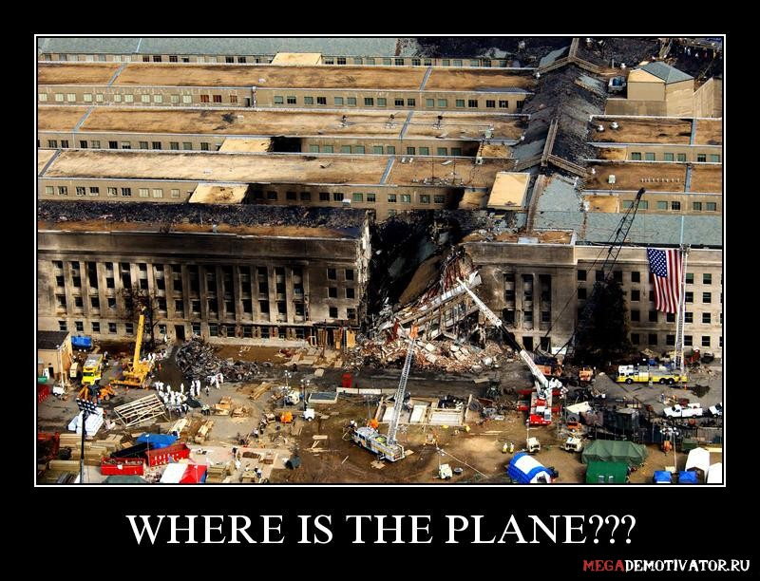
Бүгінгі тарихшылардың болашақ ұрпақтары үшін жалған фактология қалай жасалады - 1: 09/11/2001.
2001 жылы 11 қыркүйекте АҚШ-да болған оқиғалардың ресми нұсқасы бойынша бірнеше террористік бригадалар жолаушылар әуе кемесімен қолға алған. Осыдан кейін олар ұрланған ұшақтарды Нью-Йорктегі Дүниежүзілік сауда орталығының және Вашингтондағы Пентагонға жіберді.
Оң жақта. Өрт сөндірілгеннен кейін түсірілген Пентагонның суреттері: ұшақтың сынықтары қайда? - Бұл сұрақты американдықтардың өздері қойып отыр.
АҚШ-та шынымен не болды?
Болашақ тарихшылар бұл оқиғаларды АҚШ архивтерінде және бұқаралық ақпарат құралдарында сақталатын ресми құжаттар негізінде қалай суреттейді?

Slide 15
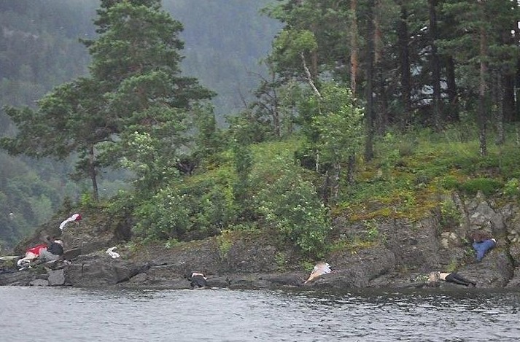
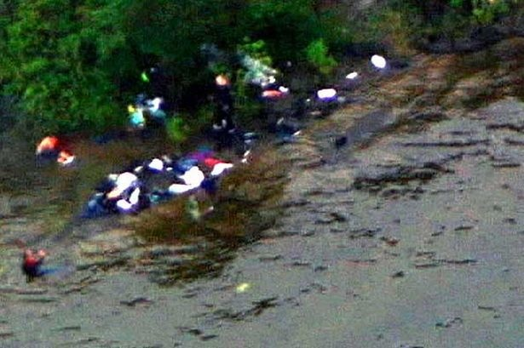
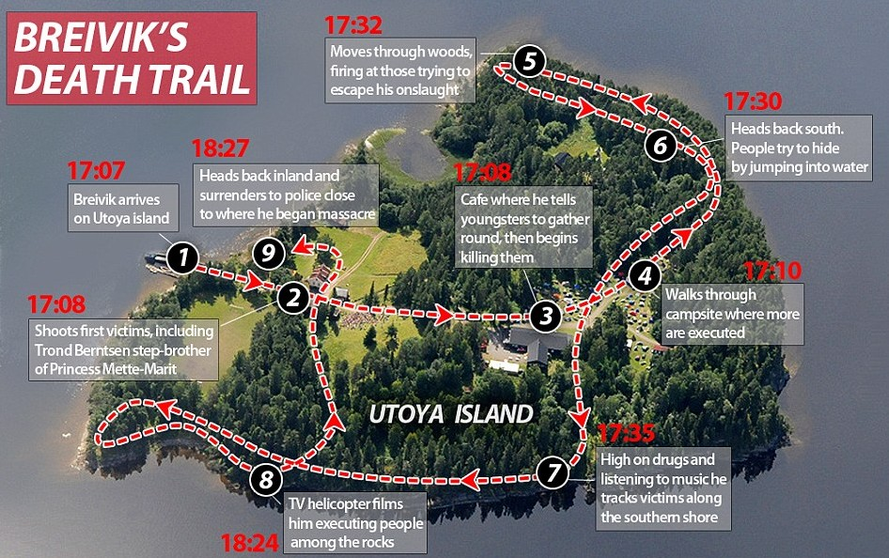
Бүгінгі тарихшылардың болашақ ұрпақтары үшін жалған фактология қалай жасалады — 2: Брейвик?
Жоғарғы суретте - Норвегияның Утоя (Утёйа) аралындағы су жиегіндегі және су жағасындағы мәйіттер. 2011 жылдың 22 шілдесіндегі ресми нұсқаға сәйкес, Утояда тек жалғыз тамплиер Андреас Брейвик 67 адамды өлтірді. Бірақ көптеген қаза тапқандардың денелері Брейвик жүргенде көрінбейтін және атылмайтын жерлерде жатыр. Шынында не болды?

Slide 16
Болған уақиға мен қазіргі қалай сипаттай аласыз? - Сипаттамалық категориялардың жиынтығы негізінде
көріксіз халық-жұрт және «жеке тұлғаға» дәлдігімен - көшбасшының, данышпанның тұлғасы, ұлы және ақылды, немесе төмен және әдепсіз. Мұның бәрі қоғам өмірін ұйымдастырудың қай тұжырымдамасының (қоғамдық-саяси ұғым) позициясына байланысты (неғұрлым күрделі нұсқада лидердің жеке басына - көшбасшының серіктестері, оның дұшпандары және жау серіктері - басқа адамдар қосылады);
белгілі бір әлеуметтік топтарға дәлдігімен;
шіркеу ордендің немесе саяси партияның тәртібі дәлдігімен;
жаһандық қастандыққа дәлдігімен (мысалы, көптеген рим папалар ұрпақтары, орыс императорлары, коммунизм, фашизм, анархизм, гомосексуализм және т.б.);
ішкі «қастандықтағы қастандықтарға» дейін дәл, құпияның төменгі деңгейіндегі қастандықтар үстемдік ететін қастандықтар (мысалы, еуроамерикалық аймақтық өркениеттегі масондық)
«ой тресі» дәлдігімен, көп қабатты қыршындардың ішіндегі ең тереңі;
жер бетіндегі адамзаттың жерден тыс өркениеттермен, шайтан иерархиясы және Құдай Патшалығы - Жаратушы және Құдіретті (Құдайдың жолымен) қарым-қатынасына дәлдігімен.
Сипаттамалық категориялардың ең толық жиынтығын анықтаған кезде де, мұндай сипаттама тарихшылардың қателіктері мен олардың өтіріктері себебінен сенімсіз болуы мүмкін.

Slide 17
Тарих ғылымы не үшін керек?
«Тарихтың жеке ғылым ретіндегі мазмұны, ғылыми білімнің арнайы тармағы - бұл тарихи процесс, яғни адам қоғамының барысы, шарттары мен жетістіктері, немесе оның дамуы мен нәтижелеріндегі адамзат өмірі» (В.О. Ключевский)
Тарих алгоритмдік - яғни ондағы барлық нәрсе объективті түрде анықталған және себеп-салдарлық байланысты.
Тарихтың алгоритмдігі көпқырлы мүмкіндік ретінде, бірақ ол оқиғалардың хронологиялық тізбектілігінде ерекше көрінеді: хронологияға байланған фактілер оқиғалардың алгоритмдік бағытын көрсетеді.
«Тарихи құбылыстардың заңдылығы олардың руханиятына кері пропорционалды» (В.О. Ключевский). Яғни сол руханиятпен (және сәйкесінше сол алгоритммен) болашақ автоматтық түрде қалыптасады.
«Руханият» терминде жасырынған: 1) зерттеліп жатқан дәуірдегі қоғамды құрайтын барлық адамдардың моральдық сипаты, 2) зерттеліп жатқан дәуірдегі қоғамды құрайтын барлық адамдардың қоғамның психодинамикасында көрініс табатын шығармашылық әлеуеті - әркімнің өмірі бағынатын ноосфералық процесс.
«Бұл құбылыстардың бәрі нені білдіреді? Бұл хаостың мәні неде? Бұл тарихи зерттеудің міндеті. Біз қараңғыда қармалап бара алмаймыз. Біз жеке және танымал өмірімізді басқаратын күшті білуіміз керек» (В.О. Ключевский)
«Өткен уақыт өткеннен емес, белгілі болу керек, бірақ кеткеннен кейін оның салдарын жою мүмкін болмады» (В.О. Ключевский).
Қазіргі уақыт - мағыналы әрекеттер өткеннің салдарын біле отырып, сөзсіз болашақты автоматты түрде өзгерте алатын уақыт.

Slide 18
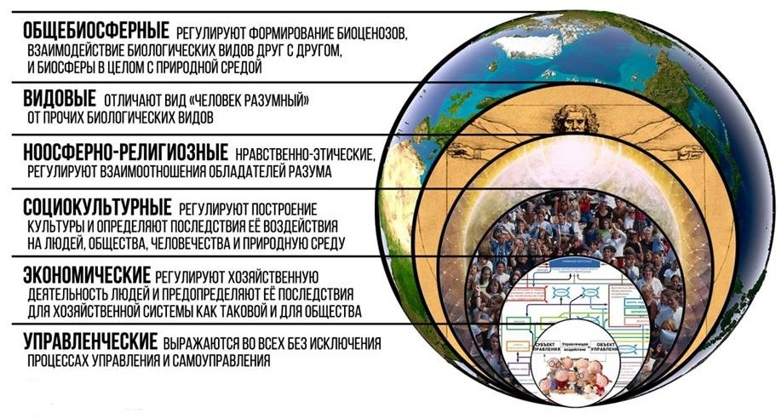
Неліктен тарих ғылымы қолынан іс келмейтін?
Тарихты түсіну үшін, табиғаттың негізінде жатқан физика мен химия заңдарынан басқа, адамдардың өмірін, мәдени ерекшелігі бар қоғамдар мен тұтастай адамзат өмірін реттейтін объективті заңдарды білу қажет.
Бірақ тарихшылар мұны білмейді, сондықтан сирек кездесетіндер өткенді ашып, оны барабар сипаттай алады.
Өмірдін өткенді (тарихты), бүгінін, болашағын түсіну үшін білу керек МІНДЕТТІ ЗАҢДАР.
ЖАЛПЫ БИОСФЕРАЛЫҚ. биоценоздардың түзілуін, биологиялық түрлердің бір-бірімен және жалпы биосфераның табиғи ортамен әрекеттесуін реттейді
ТҮРЛЕРІЛЫҚ. «ақыл иесі» түрлерін басқа
биологиялық түрлерден ажыратады
НООСФЕРАЛЫҚ-ДІНИЛЫҚ. моральдық - этикалық,
ақыл иелерінің қарым-қатынасын реттейді
ӘЛЕУМЕТТІК-МӘДЕНИЛЫҚ. мәдениеттің құрылысын
реттейді және оның адамдарға, қоғамға, адамзатқа
және табиғи ортаға тигізетін әсерін анықтайды
ЭКОНОМИКАЛЫҚ. адамдардың экономикалық қызметін
реттейді және оның экономикалық жүйеге және қоғамға
тигізетін зардаптарын анықтайды
БАСҚАРУШЫЛЫҚ. басқару мен өзін-өзі басқарудың
барлық процестерінде көрініс табады
БАСҚАРУ ЗАҢДАРЫН туралы білмейтін тарихшылар жаһандық тарихи процесті басқаруды көрмейді: Құдіреті де, ішкі әлеуметтік жағы да – халықтың қалауымен.

Slide 19
3-тақырып: жеткілікті жалпы басқару теориясы (ЖЖБТ) - тарихты түсінуге арналған құрал
«Тыңдаңыз! Егер жұлдыздар жанса, бұл біреуге керек пе? - В.В. Маяковский.
«Егер бүкіл ғалам бір мемлекетке айналса, онда барлық жерде бірдей заңдарды қалай құруға болмайды» - К. Прутков

Slide 20
ЖЖБТ-ың сипаттамалық ерекшеліктері:
ТОЛЫҚ БАСҚАРУ ФУНКЦИЯСЫ - басқаруды мәжбүрлейтін факторларды анықтаудан бастап, мақсаттарға жетумен және басқару процесінде бұрын пайдаланылған ресурстарды босатумен аяқталатын белгілі бір кезеңдер.
Мемлекеттің егемендігі (оның ішінде экономикалық егемен) - толық функциямен басқару. Басқару процесінен толық функция сатыларының жоғалуы - егемендіктің жоғалуы.
КЕЗ-КЕЛГЕН ПРОЦЕС ішкі қақтығысты болуы мүмкін, оған қатысты иерархиялық жоғарырақ (барлығын қамтитын) бақылауға сәйкес жалғасатын БАСҚАРУ НЕМЕСЕ ӨЗІН-ӨЗІ БАСҚАРУДЫҢ ПРОЦЕСІ РЕТІНДЕ ИНТЕРПРИТАЦИЯЛАНУЫ МҮМКІН.
МІНЕЗ-ҚҰЛЫҚТЫҢ БОЛЖАЛДЫ МАҒАНАСЫНДАҒЫ БАСҚАРУ ОБЪЕКТІНІҢ ТҰРАҚТЫЛЫҚЫ белгілі бір дәрежеде ортаның, ішкі өзгерістер мен басқару әсерінен (жалпы қабылданған мағынада «тұрақтылық» - мінез-құлықтың болжалды мағынасындағы тұрақтылықтың ерекше жағдайы).
Өзін-өзі басқару элементтерінің жиынтығындағы ҚҰРЫЛЫМДЫҚ, ҚҰРЫЛЫМСЫЗ ЖӘНЕ ВИРТУАЛДЫҚ НЕГІЗІНДЕ БАСҚАРУ ТӘСІЛДЕРІ -
биосфера-әлеуметтік-экономикалық жүйелерді сипаттауға, модельдеуге және
басқаруға қажетті құралдар, оның ішінде жаһандық тарихи процесс және
мәдени ерекшеленетін қоғамдардағы тарихи процестер кезінде.

Slide 21
Толық басқару функциясы - негізгі ұғым - келесі қадамдарды қамтиды:
«Психикаға» әсер ететін және осылайша басқару қажеттілігін тудыратын ортаның факторды анықтау.
Анықталған факторға мақсат қою.
Оқиғалардың барысын көпжақты болжауға негізделген мақсаттарға жету тұжырымдамасын әзірлеу.
Тұжырымдаманы өмірге енгізу - соған сәйкес басқаруды ұйымдастыру.
Басқару процесінің барысын бақылау және тұжырымдаманы және ағымдағы басқаруды түзету.
Мақсаттарға жету және ресурстарды босату немесе (егер басқару сәтсіз болған жағдайда) 1-параграфқа оралу.

Slide 22
Тұйық жүйесі = басқару объектісі + басқару жүйесі ортамен өзара әрекеттесетін және бір-біріне тікелей және кері байланыс контурлары арқылы тұйық болып табылады.
Қоршаған орта
Басқару схемалары:
Бағдарламалық басқару схемасы (кері байланыстар жоқ, басқару - уақыт функциясы, таймердің жұмысы).
Бағдарламалық-адаптивті басқару схемасы (тікелей және кері байланыстар бар, басқару әсер етуi - қоршаған орта мен объектінің ағымдағы параметрлерінің функциясы).
Предиктор-корректор (болжау-түзетуші: басқару әсер етуi - қоршаған орта мен объектінің ағымдағы параметрлерінің функциясы және басқару процесінде жүзеге асырылатын болжам).
Басқару жүйесі
Кері байланыс
Тікелей байланыс
Тұйық жүйе
Басқару объектісі
Қоршаған ортамен өзара әрекеттесуі
Қоршаған орта

Slide 23
Басқару процесінде ақпаратты құрылымдау.
Басқару
мақсаттар
векторы
Жағдайдын векторы
Басқару қатесінің
векторы ***
Егер сіз бұл құрылымды сенімді ақпаратпен толтыра алмасаңыз, басқару мүмкін емес немесе қауіпті.
Басқару тұжырымдамасы мақсатқа жету алгоритмін, сонымен қатар басқару қателіктерінің векторын нөлге келтіруді сипаттайды (соның ішінде бар).
Егер мақсатты вектор уақытта өте келе тұрақты болса, онда бұл басқару теңгерімдік режимінде болады.
Егер мақсаттар векторы уақытта өте келе өзгерсе, онда бұл маневр.
Маневр жасаудың ерекше жағдайы - бұл басқа субъектілердің әрекетіне жауап беру қажеттілігіне байланысты мақсаттар векторының өзгеруі, бұл басқарулардің немесе кооперациялардің қақтығысы.
1. Қалаймын…
2. Қалаймын…
3. Қалаймын…
…
N. Қалаймын…
Орын алады…
Орын алады…
Орын алады…
…
N. Орын алады…
Ауытқу…
Ауытқу…
Ауытқу…
…
N. Ауытқу…
Тікелей
басқарылатын
параметрлер:
Күйдін вектор өлшемін көбейту.
Ол үшін өлшемге енгізілген параметрлерін есебке алу керек. Сол параметрлер басқару мақсаттар векторін жасаушы бақылау параметрлерімен ақпараттық және алгоритмдік байланысты.
Орын
алады
басқару
әрекетінің
векторы
Кез-келген мәні ұйғарынды
деп танылатын
еркін
параметрлер
Орын
алады
1, … , N - басқару объектісінің (процесінің) бақылау параметрлерін кері тәртіпте,
егер қойылған мақсаттардың толық жиынтығына қол жеткізу мүмкіндық
болмаса, таңдалған нақты мақсаттарды жүзеге асырудан мәжбүрлі түрде
бас тартуға;
N+1, … , N+M+L - мүмкін күйлердің матрицасындағы бақылаумен байланысты
параметрлер;
N+1, ... , N+M - тікелей басқарылатын параметрлер (басқару әрекетінің векторы);
ерекше жағдай барлық немесе кейбір тікелей бақыланатын параметрлерде
N-тен аспайтын индекстер болған кезде де мүмкін;
N+M+1, ... ,N+M+L - еркін параметрлер;
*** Басқару қателерінің векторы оның құрамдас бөліктері ретінде өлшенетін басқару қателіктерін де, қателіктерді дұрыс бағалауды да қамтуы мүмкін.

Slide 24
Басқару тәсілдері:
Құрылымдық басқару тәсілі (басқару жүйесі дегеніміз - басқару тұжырымдамасына сәйкес бір-бірімен және қоршаған ортамен өзара әрекеттесетін функционалды мамандандырылған элементтерден құралған құрылым. Басқару сапасы құрылымның сәулетімен анықталады - бұл тәсілге атау береді)
Басқарудың құрылымсыз тәсілі (Онда ақпарат өзін-өзі басқару жиынтық элементтерінде таратылады. Өзін-өзі басқару процесінде осы ақпаратқа жауап бере отырып, жиынтық элементтері өздері басқару тұжырымдамасын жүзеге асыратын құрылымды немесе бірнеше құрылымды құрайды).
Виртуалды құрылымдар негізінде басқару (Бұл құрылымдық басқару тәсілінің құрылымсыз басқару тәсілісі жүзеге асырылатын жиынтық элементтерге енуі. Сонымен қатар, жиынтықке енетін құрылымдар тура осы жиынтықтан алған элементтернен құрылған, және осы жиынтықтің сол құрылымдар барлық осы құрылымдарға жатпайтын элементтеріне көрінбейтін болып қалады).
Қоғамдарда құрылымдық басқару құрылымсыз басқарудан немесе виртуалды құрылымдардың әртүрлі типтері негізінде басқарудан туындайды.
Басқарудың жоғары сапасы барлық үш тәсілін бірге үйлестікте арқылы қол жеткізіледі.

Slide 25

Білім әдіснамасын меңгеріңіз !!! – ол нағыз Еркіндігін кілті.
«Білім ағашының» метафорасы - бұл не туралы?
Топырақ - бұл объективті шынайылық және өткен дәуірлердің мәтіндері.
ТАМЫРЛАР - БІЛІМ ӘДІСНАМАСЫ.
Дің - бұл жеткілікті жалпы (әмбебаптық қолдану мағынасында) басқару теориясы.
Ағаштың ұшар басы - қолданбалы ғылым салалары және олардың жемістері.
Дің мен әр бұтақтардың шекарасы - бұл метрология болып табылады: ғылым саласының ұғымды аппараты (оның абстракциялар және т.б.) объективті шынайылықпен қалай байланысты екендігі туралы ілім.
Егер метрология мәселелері шешілсе, онда гуманитарлық және жаратылыстану ғылымдарына бөліну болмайды: барлығы - табиғи.
Ағашқа тамырлар
күш береды
Бірақ оң жақта жазылғанның бәрін түсінетін және оны қалай қолдануды білетін «бағбан» керек.

Slide 26
Әлеуметтік басқарудың жалпыланған құралдарының басымдықтары = «гибридтік соғыстарды» жүргізу, жаһандық және аймақтық тарихты басқарудың қарулар
Әдістемелік: білім және шығармашылық әдіснамасы - гносеология.
Тарихи және алгоритмдік: хронология, өйткені хронологияда тарих ағының алгоритмдік сипатын білдіреді.
Фактологиялық: идеологиялар, дін оқуылар, ғылым теориялары және барлық білім салаларының фактологиясы.
Қаржы: ақша және барлық қаржы аспаптары.
Генетикалық: генетикаға әсер ету құралдары: негативінде - алкоголь, темекі және т.б.; позитивті - салауатты өмір салты.
Қүштіқ: шартты мағынадағы қару.
Нәтиженің қайтарымсыздығы
Тезәрекеттік

Slide 27
4-тақырып: Мәдениет ақпараттық-алгоритмдік жүйе ретінде, яғни қоғамдағы басқару және өзін-өзі басқару құралы ретінде
«Мәдениет мәселесі ешқашан тек ел үкіметінің мәселесі бола алмайды. Мәдениет - бұл бүкіл халықтың, дәлірек айтсақ, барлық ұлттардың көрінісі. Сондықтан мәдениет саласындағы қоғамдық әлеуметтік ынтымақтастық әрқашан нағыз гүлдену үшін қажет» - Н.К. Рерих

Slide 28
Мәдениет дегеніміз не: басқарушылық көзқарас және практика
Мәдениет қарапайым түсінушілікте - генетикаға қосымша ұрпақтан ұрпаққа берілетін барлық білім мен дағдылар. Түсінбеушілікте - не екені белгісіз ...
Мәдениет (субмәдениет мәдениеттің бір бөлігі) басқарушылық мағынада ақпараттық-алгоритмдік жүйе, яғни ол белгілі бір мақсаттар мен оларға жетудің белгілі бір құралдарын жүзеге асырады; мәдениет - бұл өмірді басқарудың құралы.
Әр түрлі мәдениеттер мен субмәдениеттерде оларға қол жеткізудің мақсаттары мен құралдары әр түрлі болуы мүмкін, соның ішінде өзара алып тастауға дейін.
СОҒАН СӘЙКЕС: мәдениетті қоғамның дамуын қамтамасыз ету құралы ретінде қалыптастыру саясаты қажет.
АҚШ-тың 20/1 ҰҚК (Ұлттық қауіпсіздік кеңесі) директивасы, 18.08.1948 ж. «Ресейге қатысты міндеттер»
Оны іске асырудың НӘТИЖЕЛЕРІ:
КСРО-ның бөлінуі.
Кеңес Өкіметін жою.
Әскери және экономикалық әлсіздікті автоматты түрде қамтамасыз ететін жағдайлар жасау.
Посткеңестік кеңістіктегі мемлекеттердің білім мен экономика саласындағы Батысқа тәуелділігі.
Барлығы КСРО басшыларының және оның халқының қолымен жасалды, алдын ескертілгендей.

Slide 29
Типология культур: всё остальное следствия
Мінездемелік белгілері: | Нұсқалар:
1. Жеке тұлғаның танымдық және шығармашылық әлеуетіне деген көзқарас | Енжар қараушылық - барлығына жол бермеу - көпшілікке қысым көрсету, бірақ белгілі бір азшылық үшін белгілі бір жолмен жүзеге шығару - бәрінің дамуын қамтамасыз ету.
2. Ар-ождан мен ұятқа деген көзқарас | Барлығына қысым жасау (барлығы заңға бағынатын автоматтар болуы керек) - әркім өмір бойы ар-ұждан мен ұятты ұстануға міндетті (ар-ождансыз және ұятсыз, жеке тұлға - ​​адамгершілікке жатпайтын сұмпайы, бірақ адам емес.
3. Ерікке деген көзқарас. Ерік дегеніміз - адамның өзіне және саналы мақсатқа бағдарланған іс-шараларға бағыну қабілеті | Барлығына қысым көрсету - көпшілікке жол бермеу және «ерікке құқық» иерархиясын құру - ерік бәрінің арасында дамып, ар-ождан диктатурасына бағынуы керек және шығармашылық әлеуетті іске асыруы керек - бұл Адам.
Қоғам үшін норма жоғарыдағы кестеде қызыл түспен көрсетілген. Өткен және қазіргі кездегі нормадан ауытқу - тарихи дамудың белгілері.

Slide 30
Мәдениет және адамдар: қарым-қатынас және өмір сапасы.
Өткенде әсер еткен
ё
оның ішінде мемлекеттік органдардағы және бизнестегі басқару жұмыс істеуші
Адамгершілік, зият, жаңа ұрпақтың әрқайсысының дүниетанымы,
Тарихи қалыптасқан мәдениет: ғылым, мектеп, өнер туындылары, БАҚ, адамдардың қарым-қатынасы, мінез-құлық үлгілерін көрсету
Қалыптас-
тырады
Мемлекеттің
мәдени саясаты
Басқару
Мінез-құлық қоғам мүшелері
Әлемдік ақпарат ағыны
Қазір болып жатқан
Қоғамның өмірінің болашақ сапасы

Slide 31
Мәдениеттің дамуы және тозуы
Барлық мәдениеттер адамдардың жеке шығармашылығының нәтижесінде пайда болады және дамытады. Мәдениеттер адамдардың биологиялық және жеке-психологиялық деградациясының әсерінен кері кетеді. Адамдардың деградациясы әртүрлі себептермен нашарлайды соның ішінде педагогика және мәдениет саласындағы мемлекеттік саясаттың кері кету.
Деградация дегеніміз объектінің табиғи өмірлік циклін аяқтамай-ақ, кейбір ішкі себептерге байланысты өмір сүруін тоқтататындығында (яғни мерзімінен бұрын).
Даму екі жолмен көрінеді:
  объект өзінің табиғи уақытында өзінің бүкіл өмірлік циклін толығымен өтеді және өмірлік циклдің соңында ғана тіршілік тоқтайды;
  объект өмірлік циклдің табиғи аяқталуына дейін немесе аяқталғаннан кейін оған бұрын сипатталмаған болмыстың сапасына айналады.

Slide 32
5-тақырып: Жеткілікті жалпы басқару теориясының призмасы арқылы тарих
«Ал мысырлықтар өз заманында әділетті және қайырымды еді» -
К. Прутков.

Slide 33
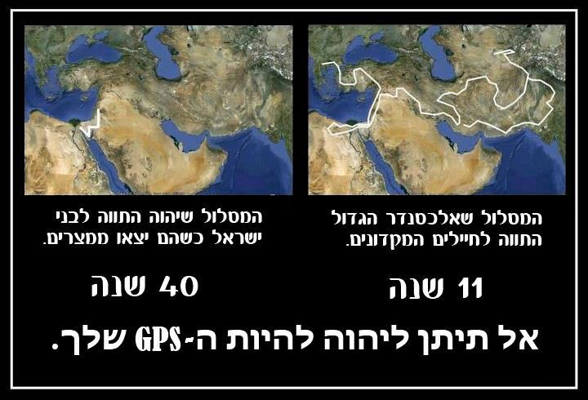
Бұл нені білдіреді? - Мұса (сол жақта) және Александр Македонскийдің бағыттары (оң жақта)

Slide 34
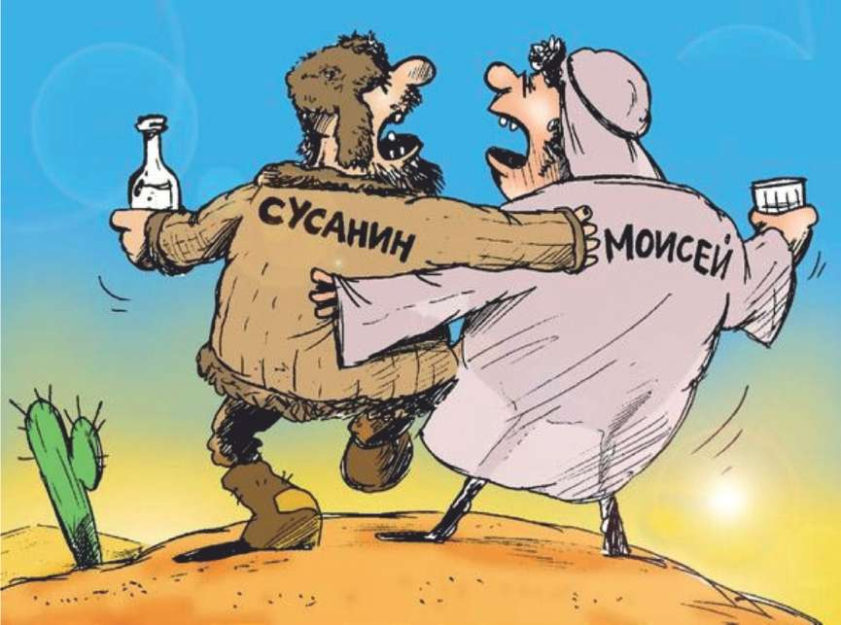
Мүмкін маңызды ештеме жоқ шығар?
Бұл карикатура екеуіне де қатысты жалған ғайбаттық болғанымен, ол Мұса мен Сусаниннің миссиялары туралы қарабайырлардың белгілі бір «түсінігін» білдіреді.

Slide 35
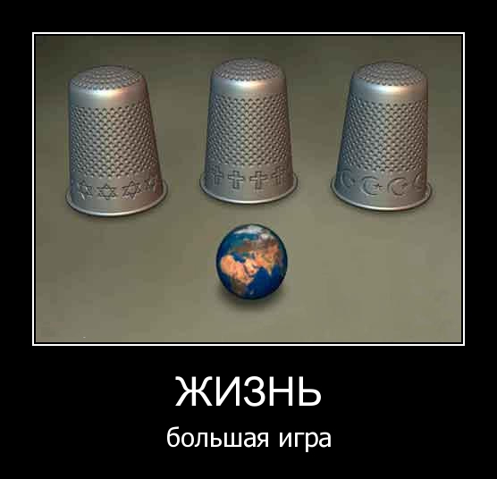
Немесе солай шығар? - онда осы «ойынның» «иесі» кім?
өмір
деген үлкен ойын

Slide 36
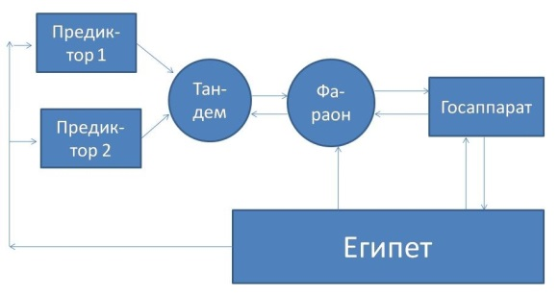
Мысырда перғауындар дәуірінен бастап толық басқару функциясын жүзеге асырудың схемасы: кез келген қазіргі мемлекеттердің басқарушылық қабілетсіз қарабайыр болып табылады.
Екі жоғары діни абыздардын диалогi - білім әдіснамасын білетіндер - пікірлер арасындағы келіспеушіліктердің себептерін анықтау және екі бастапқы сәйкес келмейтін пікірлердің кемістіктарынан аулақ болатын ортақ пікір қалыптастыру.
Бағдарламалық-адаптивті басқару жүйесінің модулі
Перғауын
Мемлекеттік
аппарат
Биліктің тұжырымдамалық модулі: 1 және 2 предикторлар - бұл жоғары абыздықтын екі тәуелсіз қызмет қылатын тобылар, олар болжамдарды жүзеге асырады және елді басқарудың тұжырымдамасын жасайды.
Мысыр

Slide 37
Мысырлық иерофанттар себеп-салдарлық байланысты жүйесін бірінші болып түсінді және оған саясатта жаһандануды басқару құралы ретінде ғаламдық саясатта сүйену шешім қабылдады
Өткенде әсер еткен
ё
оның ішінде мемлекеттік органдардағы және бизнестегі басқару жұмыс істеуші
Адамгершілік, зият, жаңа ұрпақтың әрқайсысының дүниетанымы,
Тарихи қалыптасқан мәдениет: ғылым, мектеп, өнер туындылары, БАҚ, адамдардың қарым-қатынасы, мінез-құлық үлгілерін көрсету
Қалыптас-
тырады
Мемлекеттің
мәдени саясаты
Басқару
Мінез-құлық қоғам мүшелері
Әлемдік ақпарат ағыны
Қазір болып жатқан
Қоғамның өмірінің болашақ сапасы

Slide 38
Мысыр иерофанттары бұл себеп-салдарлық байланысты жүйесін бірінші болып түсінді және оған саясатта егеменді сияқты мемлекеттерді басқаруда сүйенуге шешім қабылдады
Өткенде әсер еткен
Мемлекеттік билік иегерілердін дүниетаным және зият
Ғылым
Білім беру жүйесі
Жедел ақпарат
Басқарушылық шешімдер
Қазіргі уақытта болып жатқан
Болашақ өмір сапасы
Нәтижелердін статистикалық асыра
анықталғандығы:
- бір ғылым - шешімдердің бір спектрі және өмірдің бір сапасы;
- басқаша мазмұнімен ғылым - басқа басқару шешімдердің
спектрі және басқа өмірдің сапасы

Slide 39
Мысырдың иерофанттары бұл арсенал екенін бірінші болып түсінді және гносеологияға монополияны өздеріне сақтап, Құдайға қарамастан және Құдайдың атынан әлемдік үстемдікке кірісті
Әдістемелік: білім және шығармашылық әдіснамасы - гносеология.
Тарихи және алгоритмдік: хронология, өйткені хронологияда тарих ағының алгоритмдік сипатын білдіреді.
Фактологиялық: идеологиялар, дін оқуылар, ғылым теориялары және барлық білім салаларының фактологиясы.
Қаржы: ақша және барлық қаржы аспаптары.
Генетикалық: генетикаға әсер ету құралдары: негативінде - алкоголь, темекі және т.б.; позитивті - салауатты өмір салты.
Қүштіқ: шартты мағынадағы қару.
Нәтиженің қайтарымсыздығы
Тезәрекеттік

Slide 40
Жаһандану тұжырымдамасы ақпараттық-алгоритмдік жүйелер ретінде халықтардың өзіндік мәдениеттерін тиісті түрде өзгерту негізінде әлемдік үстемдік үшін соғыс ретінде.
1 бөлім: яһудилерге — «үстемдік» бағдарламасы «зомби» режимінде
«Берген қарызың үшін бауырласыңнан ешқандай өсім алма! Одан не ақшадан, не азық-түліктен, не қарызға беруге болатын басқа кез келген нәрседен болсын, өсім алушы болма. Жат жұрттыққа (яғни яһуди еместерге) берген қарызыңнан өсім алуыңа болады, бірақ бауырласыңнан ешқандай өсім алуыңа болмайды. Сонда Құдайларың Жаратқан Ие сендер еніп, иемденбекші болып отырған елде қолға алған барлық іс-әрекеттеріңді жарылқайтын болады», - Заңды қайталау, 23:19,20. «…Сендер көп халықтарға қарыз беріп, өздерің ешқайсысынан қарыз алмайсыңдар [Сен көптеген халықтарды басқарасың, бірақ олар сені басқармайды]. Егер де Құдай Иелеріңнің өсиеттеріне құлақ асып, оларды сақтап орындайтын болсаңдар, онда Жаратқан Ие [Құдайың] сендерді көштің аяғы емес, басы етеді. Сендер төменде емес, тек жоғарыда жүретін боласыңдар. Сонымен, мен бүгін сендерге тапсырған өсиеттердің ешқайсысынан да не оңға, не солға бұрылмаңдар, әрі жалған тәңірлердің жолына түсіп, оларға құлшылық етпеңдер!», - Заңды қайталау, 28:12-14. «Қамалыңды жат жерліктер қайта тұрғызады, олардың патшалары да саған қызмет ететін болады. Қақпаларың күні-түні жабылмай, әрдайым ашық тұратын болады. Олар арқылы өзге халықтар мен олардың патшалары салтанатты шерумен жетелене кіріп, байлықтарын үздіксіз әкеле береді. Егер бір халық не патшалық өзіңе қызмет етуден бас тартса, онда ол қырылып, мүлдем жойылатын болады». - Ишая пайғамбар 60:10-12.
Мұны жүзеге асыру үшін яһуди диаспоралары қажет.

Slide 41
Жаһандану тұжырымдамасы ақпараттық-алгоритмдік жүйелер ретінде халықтардың өзіндік мәдениеттерін тиісті түрде өзгерту негізінде әлемдік үстемдік үшін соғыс ретінде.
2-бөлім: Христиандарға - «зомби» режимінде олардың үстінде үстемдігіне бағыну бағдарламасы
«Мені Таурат заңы мен Пайғамбарлар жазбаларының күшін жою үшін келді деп ойламаңдар: Мен оларды жою үшін емес, қайта, толық мағынасында жүзеге асыру үшін келдім. Сендерге шындығын айтайын: аспан мен жер жойылып кетпейінше, Таурат заңының бірде-бір әрпі, тіпті бір кішкентай сызығы да күшінен айырылмайды, әуелі бәрі де жүзеге асады», — Матай, 5:17,18.
«... зұлымдық жасағаннан кек алма. Егер біреу бетіңнің оң жағын ұрса, оған сол жағын да тос. Біреу сенімен соттасып, көйлегіңді тартып алғысы келсе, оның шапаныңды да алуына қарсы болма», — Матай, 5:39,40. «Құдай өздеріңе үкім шығармас үшін сендер басқаларға үкім айтпаңдар» (яғни өмірдің ерекшелігіндегі не жақсы, не жаман шешуге сіздің құқығыңыз жоқ, сондықтан ештеңеге қарсы тұра алмаңыз), - Матай, 7:1.
«Басыбайлы қызметшілер, Мәсіхке мойынсұнғандай, жер бетіндегі қожайындарыңа да шын жүректен мойынсұнып, жамандық жасаудан шошыныңдар» — Пауыл елшіден, Ефестікт. хат, 6:5; «18. Сендер, басыбайлы қызметшілер, қожайындарыңа мойынсұныңдар; тек мейірімді де ақпейіл болғандарға ғана емес, сондай-ақ, өздеріңді жәбірлеп жүргендерге де толық құрмет көрсетіңдер! 19. Кейбіреулерің әділетсіз қиналғанда, Құдайдың еркінің солай екенін білгендіктен азапқа төзе берсеңдер, Ол соған риза» — Петір елшідің 1-хаты 2.

Slide 42
Жаһандану тұжырымдамасы ақпараттық-алгоритмдік жүйелер ретінде халықтардың өзіндік мәдениеттерін тиісті түрде өзгерту негізінде әлемдік үстемдік үшін соғыс ретінде.
Киелі кітаптың екі сорттың «зомбиіне» әсер етуі - П.А. Флоренский хатынан алынған В.В. Розановқа 1913 жылы 26 қазанда:
«… сұрақ бір: біз Киелі кітапқа сенеміз бе, жоқ па.
Біз Паул елшіне сенеміз бе, жоқ па (…).
Айтпақшы, біз тек «осылаймыз». Израиль - әлем тарихының өзегі.
Бұл Жоғары Ерік. Егер татуласатын болсақ - жанға соңғы бойсұнушылықтің қуанышы. Егер біз талаптарынан қайтпау болсақ, біз Израильмен дауласқан христиан дінінен бас тартамыз, яғни қайтадан біз Израиль өкшесінің астына түсеміз. Құдайдың уәделері өзгермейді (…).
Біз Израильге мойынсұнуды аяқтауымыз керек! (…)
Шынында да, сіз заттарды қалай қабылдағаныңызға қарамай, бәрі бір. Ескі Өсиет болашақта әлемнің үстемдігі туралы уәделерді береді және қажымай қайталайды. Кімге? - яһудилерге. Ал жаңасы ше? — Ол бізге, христиандарға, бұл үстемдік қазір бізге, христиандарға өтіп жатыр деп айтпайды, тек шыдамдылықпен өз айқышын көтеруге шақырады және ол үшін құтқаруды уәде етеді. Бір Өсиет екіншісіне қайшы келеді - бірақ екеуі де бір нәрсе айтқаны үшін емес, дәл сол себепті екеуі де әр түрлі сөздер айтқаны үшін және әр түрлі адамдар үшін бұл әр түрлі. Бұл екі Өсиеттердің арасындағы терең және түбегейлі қайшылық, апостол Павелдегідей, рухани жоғары деңгейдің көтерілуіне сәйкес келді, біздің қансыз және ессіз санамызды жояды».

Slide 43
Қарсыластарыңыз бар ма?
Осының бәрін білгеннен кейін, сіз болашақта не істейсіз?

